Slide 1
PROYECTO PAGINA WEB
(WINDGAMES)
JULIO 2021

Slide 2
FUNCIONES DE LA PÁGINA:
.Registrarse
.Iniciar y cerrar sesión
.Contactos
.Tema del mes
.Listado de productos
.Agregar producto
.Eliminar y o Editar producto

Slide 3
PÁGINA PRINCIPAL

Slide 4
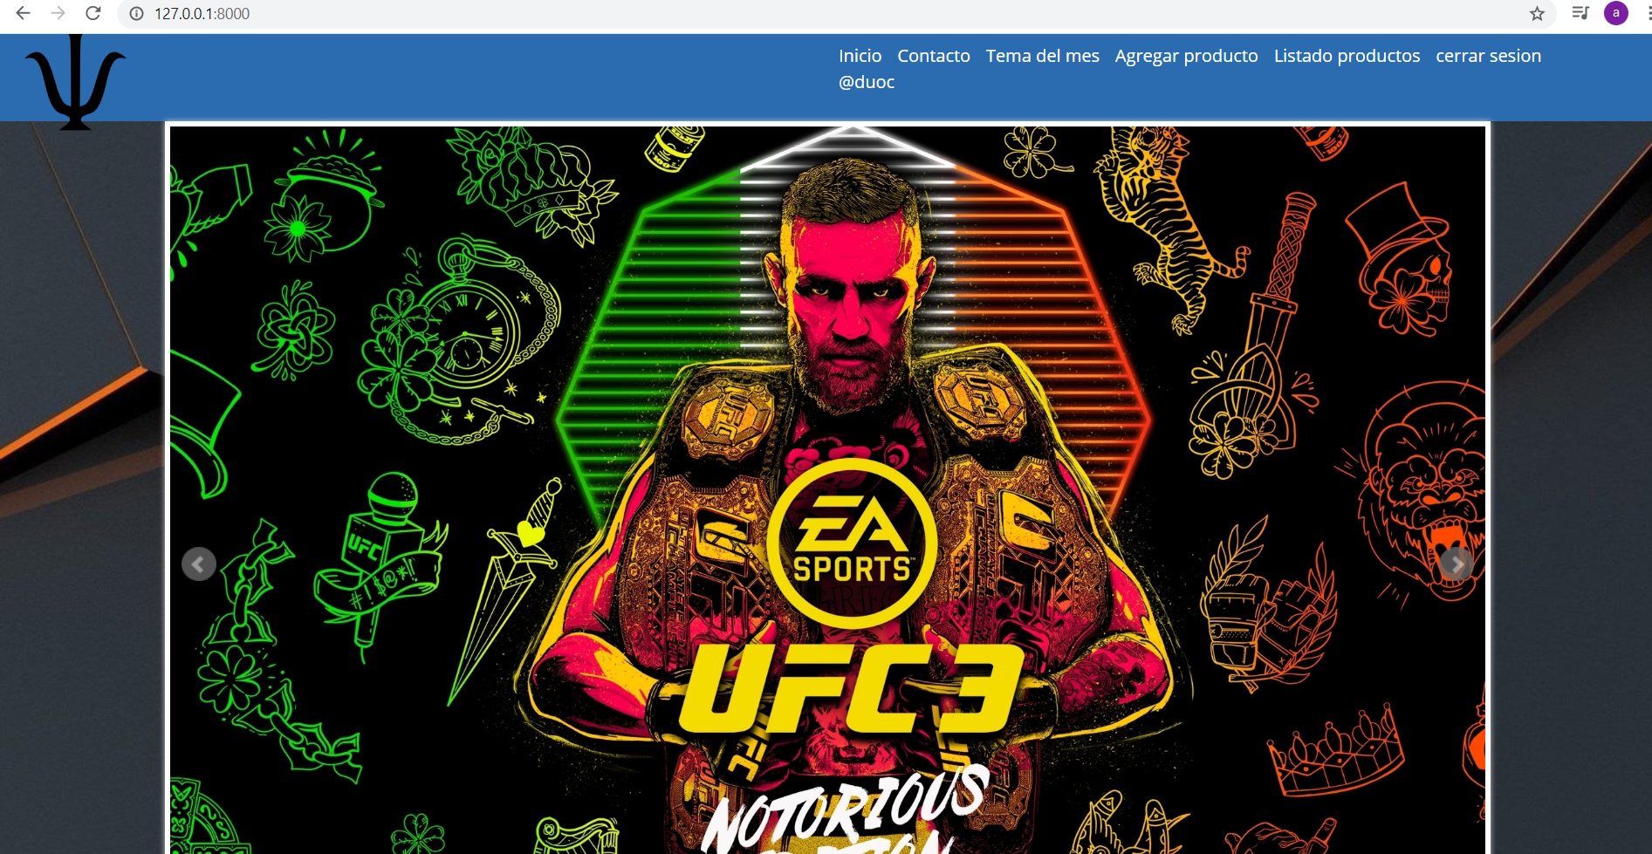
PÁGINA PRINCIPAL

Slide 5
CONTACTOS

Slide 6
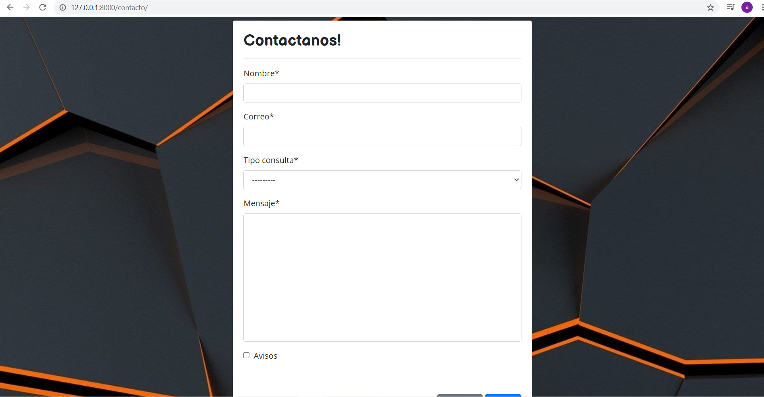
CONTACTOS

Slide 7
TEMA DEL MES

Slide 8
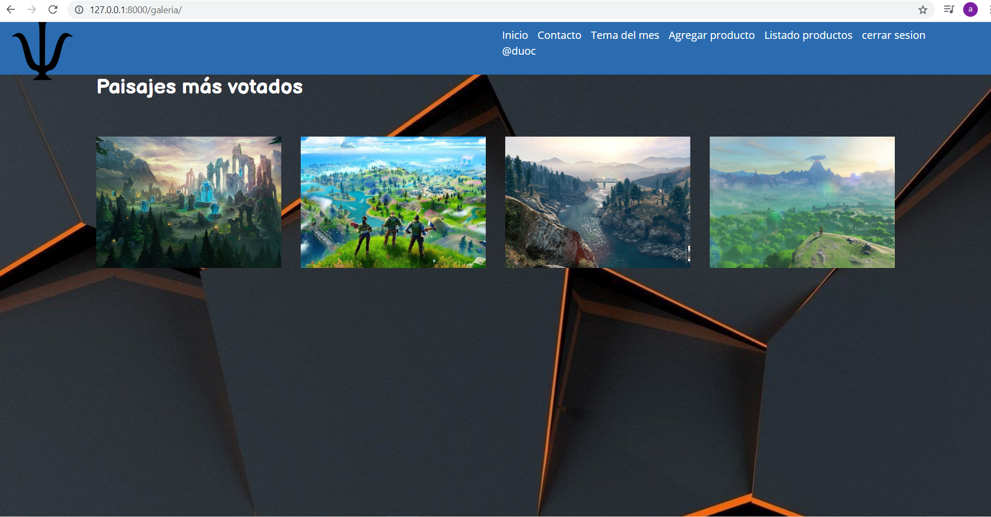
TEMA DEL MES

Slide 9
AGREGAR PRODUCTO

Slide 10
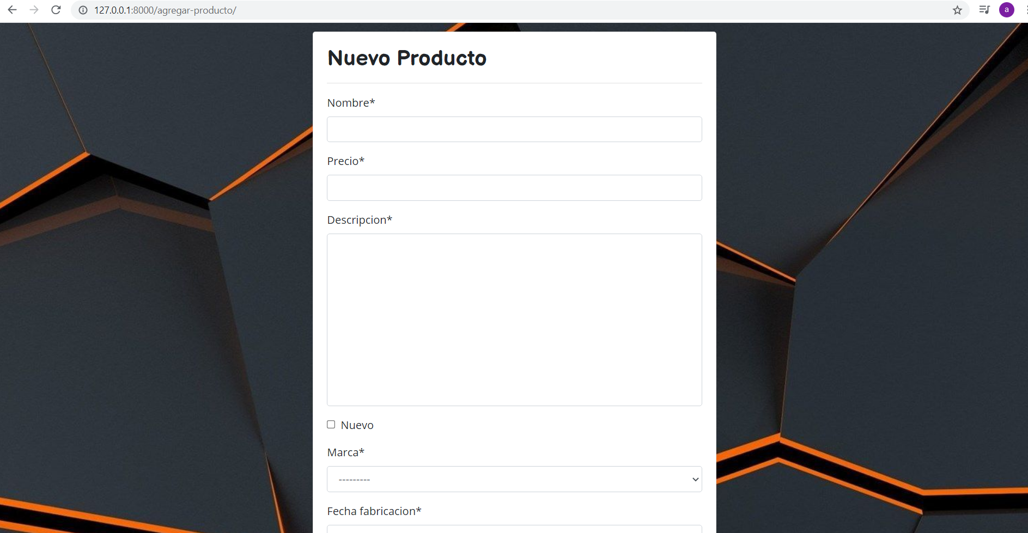
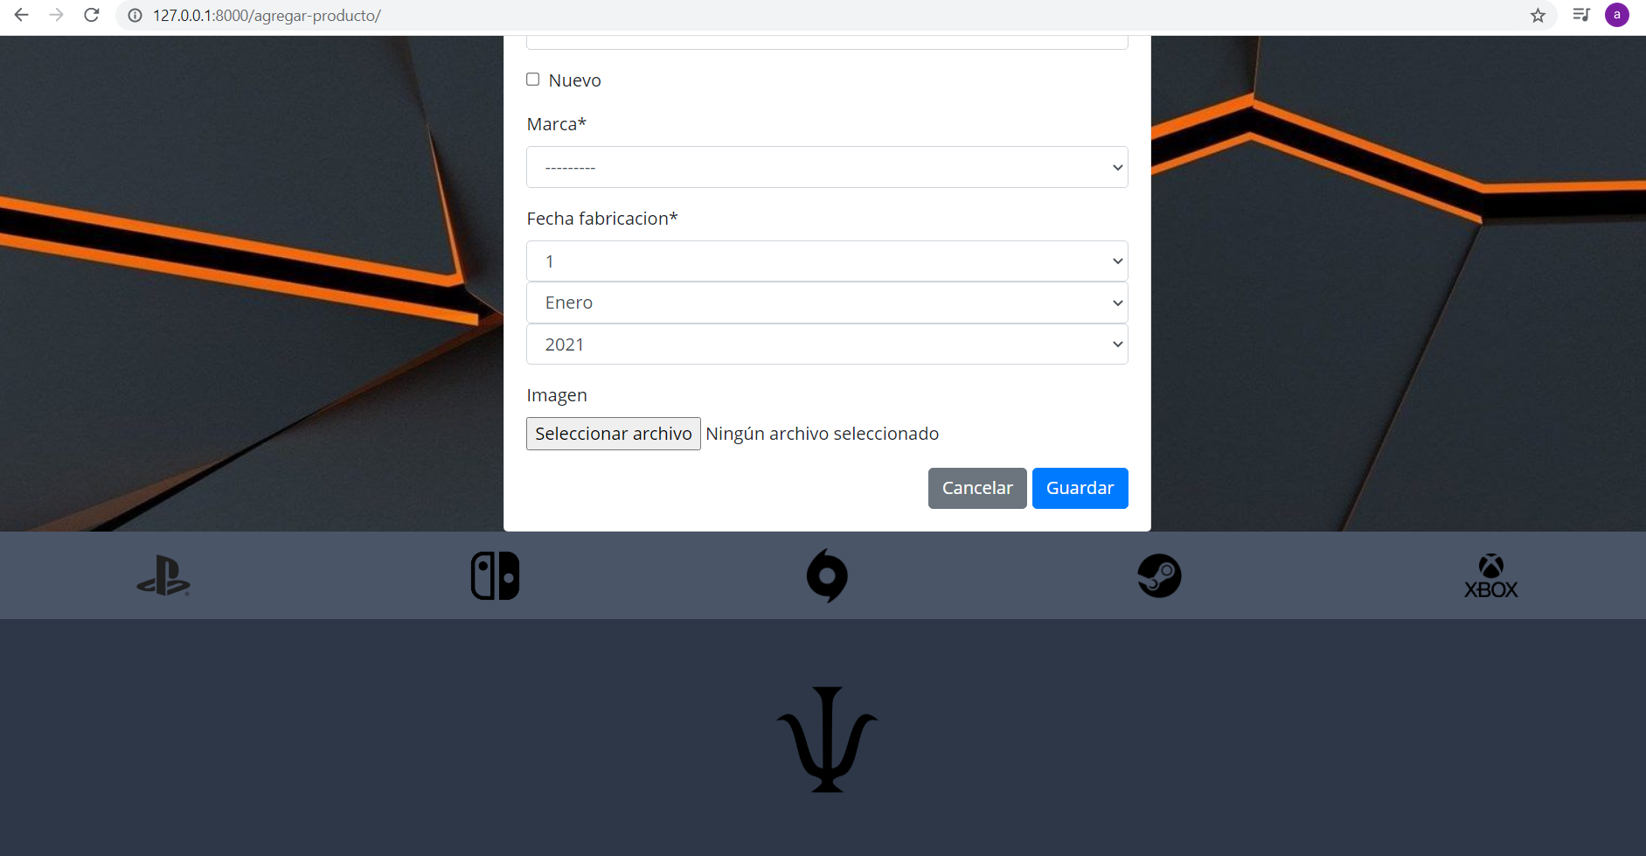
AGREGAR PRODUCTOS

Slide 11
LISTADO DE PRODUCTOS

Slide 12
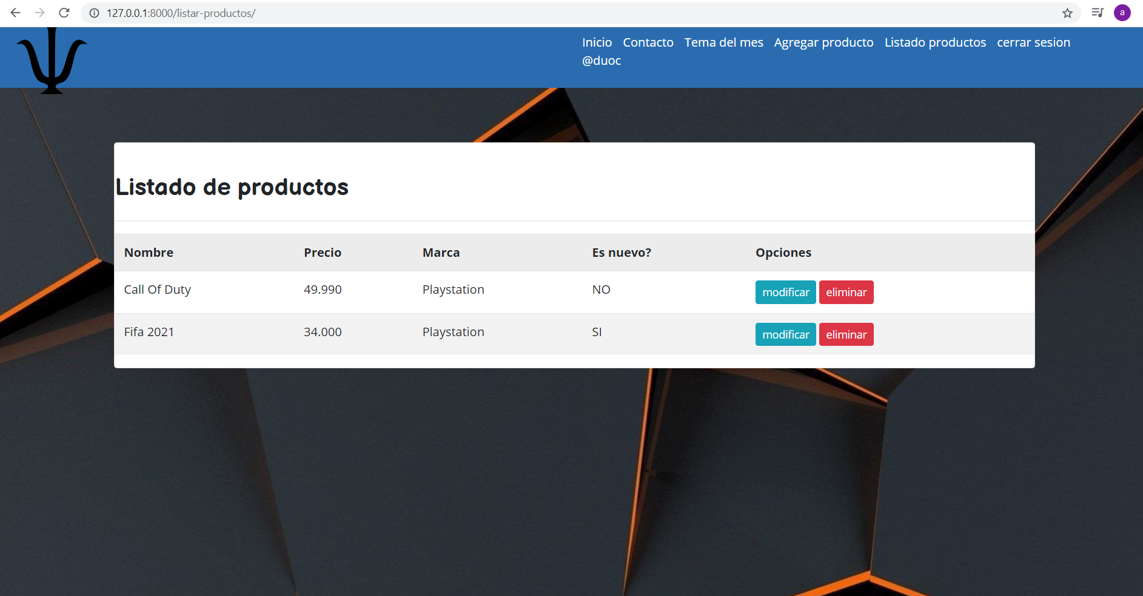
LISTADO DE PRODUCTOS

Slide 13
PERSPECTIVA MÓVIL

Slide 14
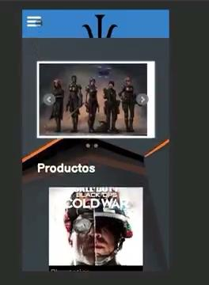
PERSPECTIVA MÓVIL

